Slide 1


Slide 2





আজকের মাল্টিমিডিয়া ক্লাসে সবাইকে
স্বা
গ
ত
ম

Slide 3

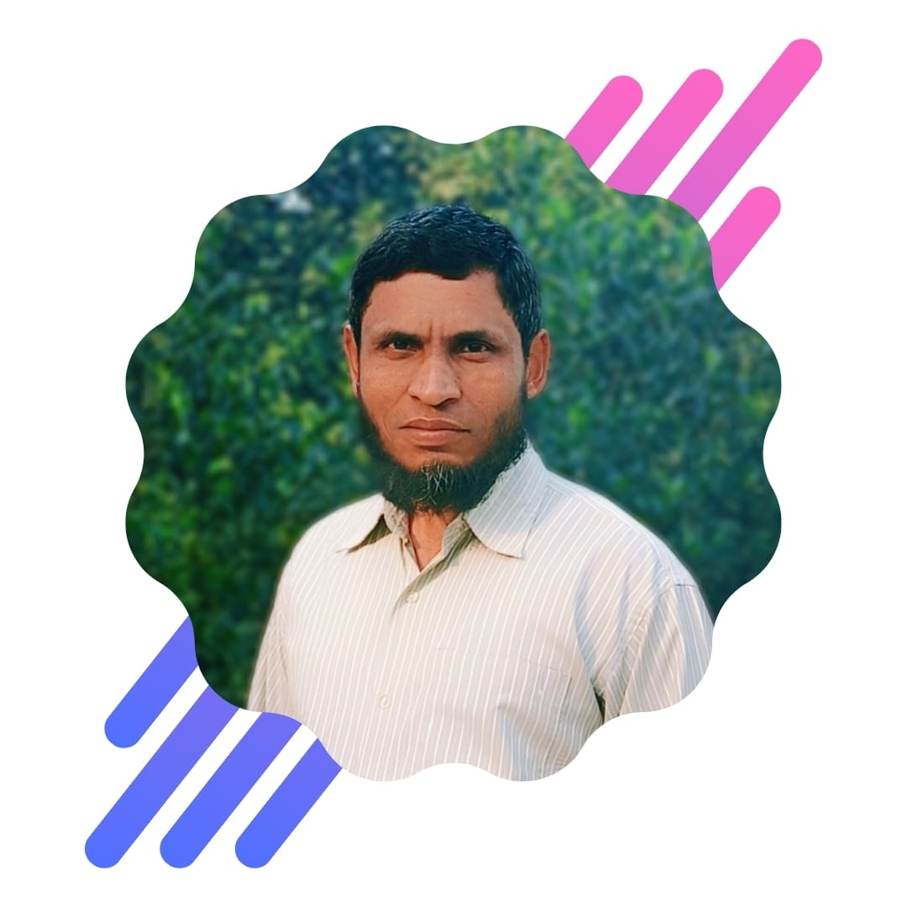
উপস্থাপনায়
বেলায়েত হোসেন
সহকারি শিক্ষক
০৫ নং দক্ষিণ জনারদন্দী সঃ প্রাঃ বিদ্যালয়
কালকিনি, মাদারীপুর।
G-mail: belayet01715205765@gmail.com

Slide 4


পাঠ পরিচিতি
শ্রেণিঃ দ্বিতীয়
বিষয়ঃ বাংলা
পাঠের শিরোনামঃ নববর্ষ
পাঠ্যাংশঃ কোথাও ফুটবল....খুব মজা।

Slide 5

শিখনফল
এই পাঠ শেষে শিক্ষার্থীরা...
১.২.১ যুক্তবর্ণযোগে গঠিত শব্দ শনাক্ত করতে পারবে।
৫.১.১ শব্দে ব্যবহৃত যুক্তবর্ণের ধ্বনি বলতে পারবে।
৯.২.২ বিরামচিহ্ন মেনে বিভিন্ন ধরনের বাক্য সংবলিত অনুচ্ছেদ স্পষ্ট ও শুদ্ধ উচ্চারণে পড়তে পারবে।
১৩.১.৩ পাঠের যুক্তব্যঞ্জনবর্ণ ভেঙে লিখতে পারবে।

Slide 6
পূর্বজ্ঞান যাচাই
*বাংলা বছরের প্রথম মাসের নাম কী?*
*পহেলা বৈশাখে আমরা কী উদযাপন করি?
*তোমরা নববর্ষ কীভাবে উদযাপন করো?

Slide 7
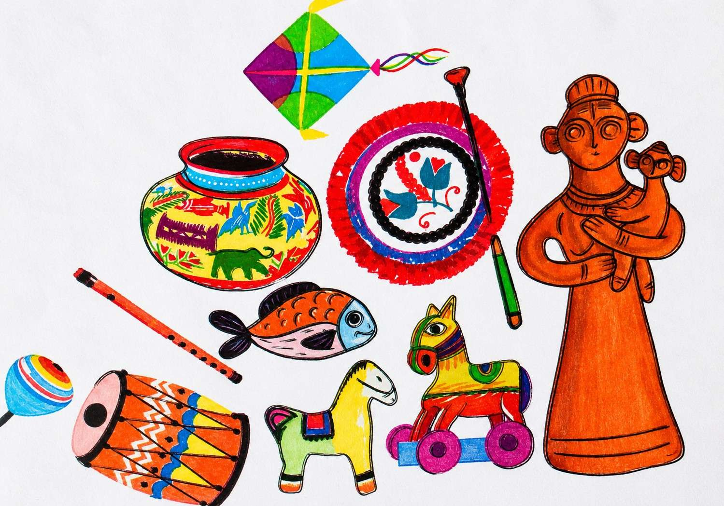
-ছবিতে কী কী দেখা যাচ্ছে?
-এসব জিনিস কোন উৎসবের সাথে সম্পর্কিত?

Slide 8
আজকের পাঠের নাম কী হতে পারে বলে তোমরা মনে করো?

Slide 9
আজকের পাঠ
নববর্ষ

Slide 10
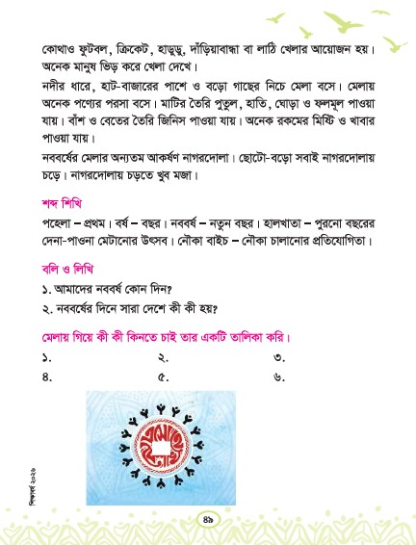
তোমার বাংলা বইয়ের ৪৯ পৃষ্ঠা খোলো।

Slide 11
I DO
শিক্ষকের আদর্শ পাঠ

Slide 12
WE DO
শিক্ষক ও শিক্ষার্থী একত্রে পাঠ

Slide 13
YOU DO
শিক্ষার্থীর পাঠ

Slide 14

যুক্তবর্ণ
ষ্ট
ষ
ট
মিষ্টি
ষ্ঠ
ষ
ঠ
অনুষ্ঠান

Slide 15
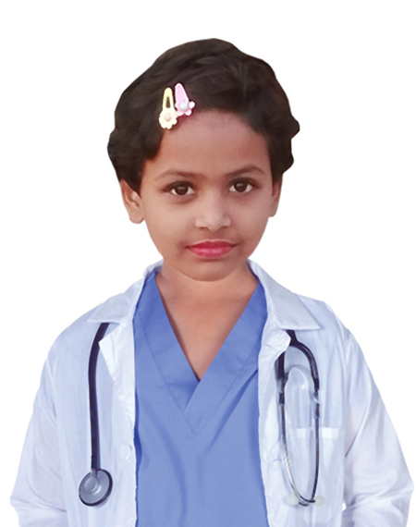
একক কাজ
ভিড়, খেলা, বড়ো, মেলা, আকর্ষণ এই শব্দ গুলো পাঠ থেকে খুঁজে বের কর।

Slide 16
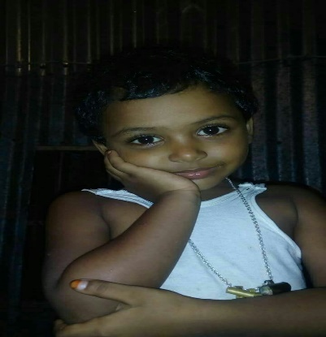
খালি
ঘরে
লিখি
একক কাজ
লাঠি খেলার-------------হয়।
চড়তে
অনেক মানুষ---------------করে খেলা দেখে।
মেলা
গাছের নিচে------------বসে।
ভিড়
নাগরদোলায়----------খুব মজা।
আয়োজন

Slide 17
শব্দের অর্থ জানি
একক কাজ
নববর্ষ
নতুন বছর।
পহেলা
প্রথম।
মজা
আনন্দ।

Slide 18
একক কাজ
সঠিক উত্তরটি বল
১। গাছের নিচে বসে-

(ক) হাট
(খ) মেলা
উত্তর মিলিয়ে নাও
(গ) বাজার
(ঘ) কোনটাই না
২। কখন মেলা বসে?
(ক) পহেলা আশ্বিন
(খ) পহেলা কার্তিক
উত্তর মিলিয়ে নাও

(গ) পহেলা ফাল্গুন
(ঘ) পহেলা বৈশাখ

Slide 19



দলগত কাজ
খেলা।
০১। অনেক মানুষ ভিড় করে কী দেখে?
নদী, হাওর ও বিলে।
০২। কোথায় নৌকা বাইচ হয়?

Slide 20
মূল্যায়ন
প্রশ্নগুলোর উত্তর দাওঃ
(ক) নববর্ষ মানে কী?
(খ) কখন মেলা বসে?

